Slide 1
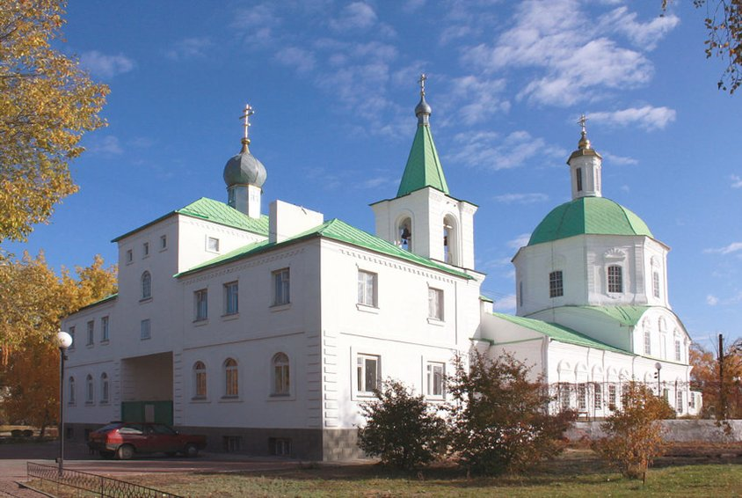
Презентация «Роль частного образовательного учреждения Свято-Михайло-Архангельской церковно-приходской общеобразовательной средней школы станицы Вёшенской в духовно-нравственном воспитании детей и молодёжи»

Slide 2
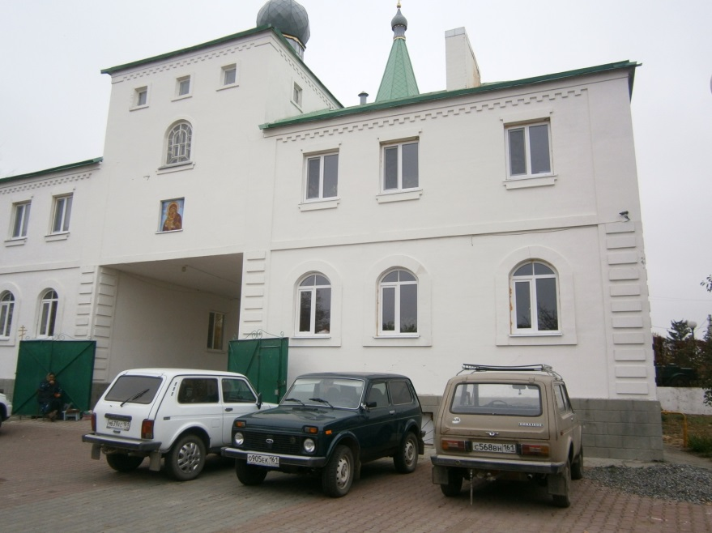
Наша любимая церковно-приходская Свято-Михайло-Архангельская школа находится в станице Вёшенской Ростовской области. Она расположена на подворье храма Архистратига Михаила.

Slide 3
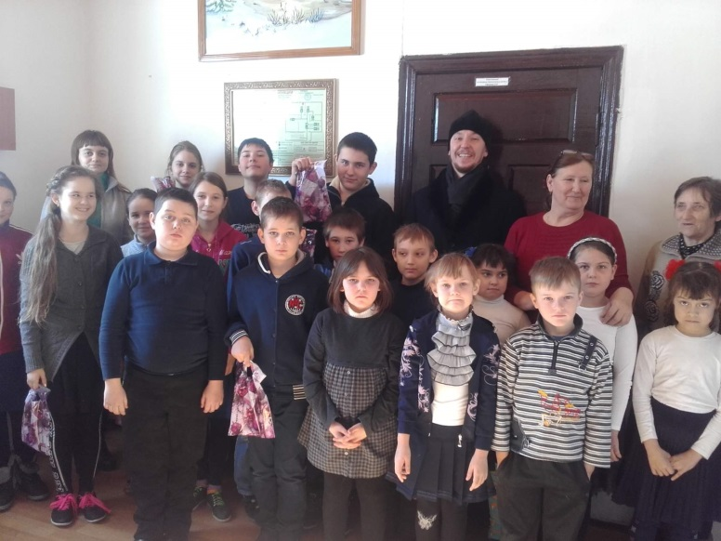
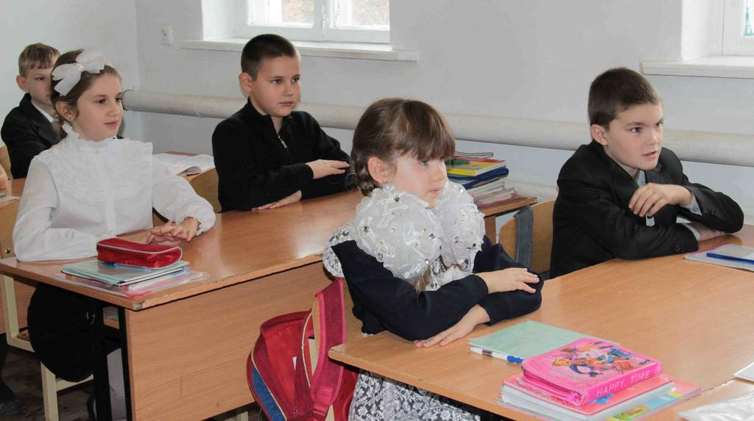
Школа учреждена в 2000 году Ростовским епархиальным управлением Русской православной Церкви. В этом 2018-19 учебном году в церковно-приходской школе учится 17 человек. Это ученики 3, 5 и 7 класса.

Slide 4
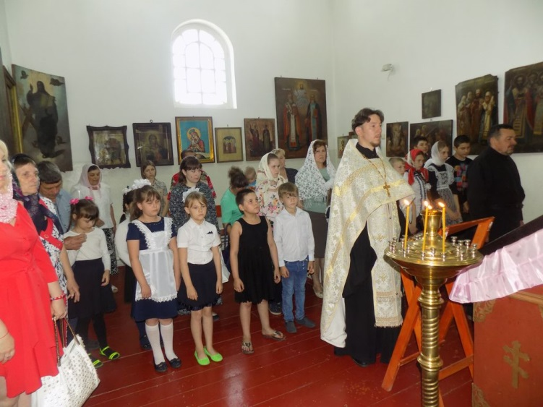
Каждое утро в нашей школе начинается с общего молебна.

Slide 5
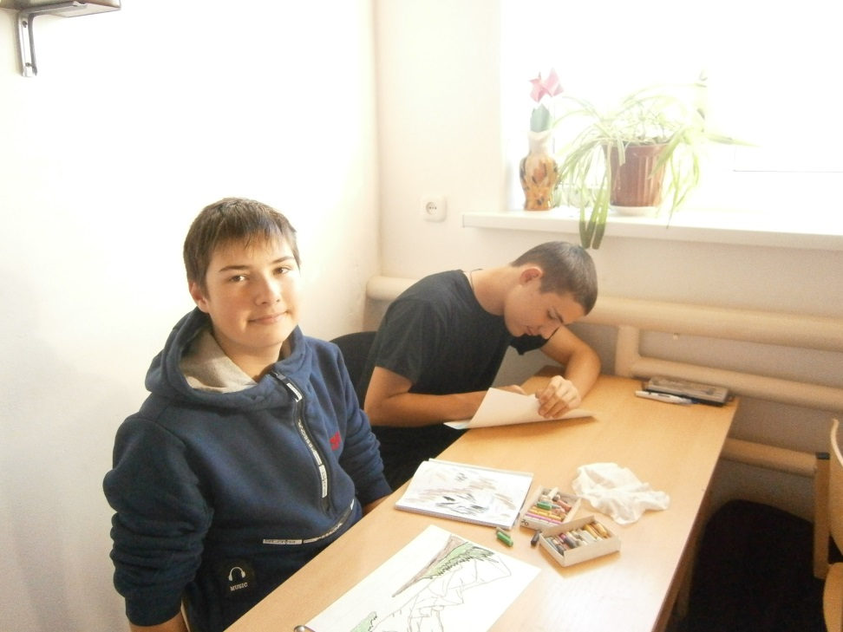
На уроках учащиеся изучают такие же дисциплины, как и в других общеобразовательных школах.

Slide 6
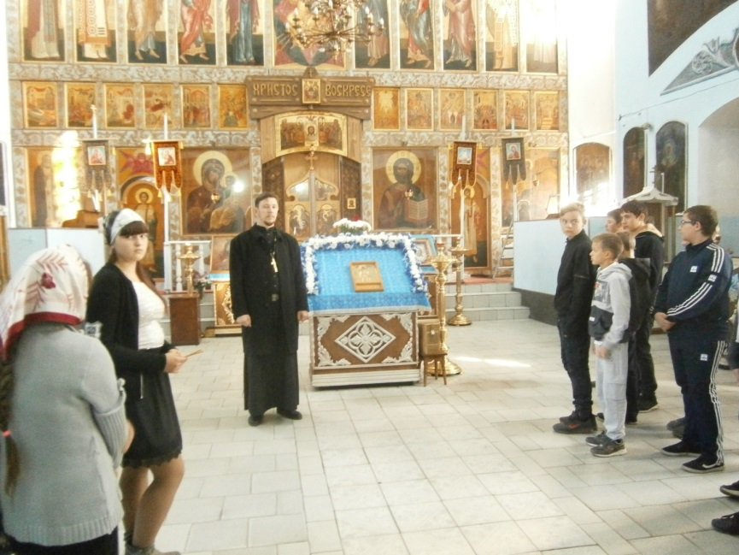
Также в нашей школе проводятся уроки Закона Божьего, православной литературы и истории, церковно-славянского языка, ребята занимаются православным пением, рисованием. Это основное отличие от обычной школы и есть главное условие успешного обучения в церковно-приходской – ребёнок должен иметь желание изучать духовные дисциплины, регулярно посещать службы в храме, исповедоваться и причащаться.

Slide 7
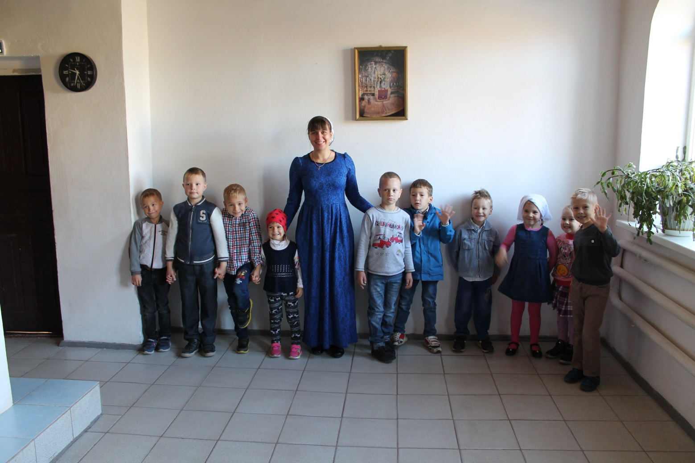
Самые маленькие прихожане храма Архистратига Михаила посещают Воскресную школу, которую ведёт преподаватель Ирина Александровна Морозова.

Slide 8
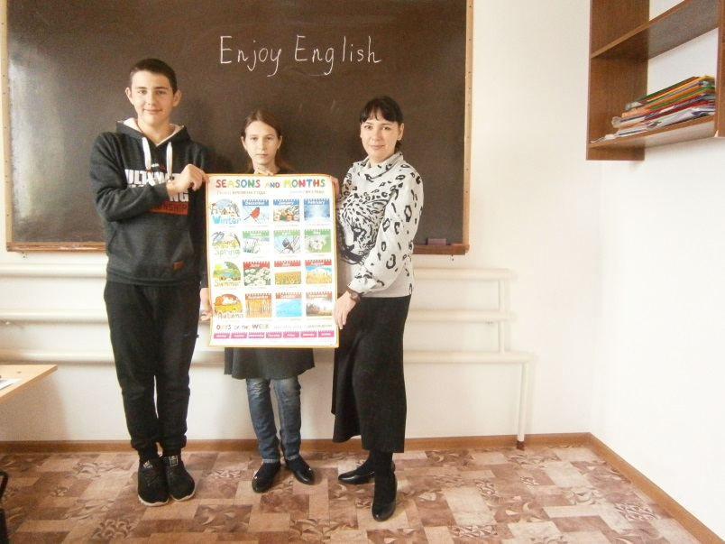
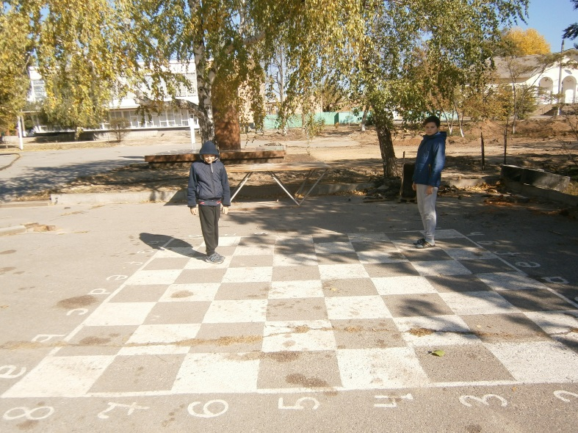
Каждую субботу и воскресенье все желающие могут посетить наши дополнительные занятия: «Английский язык» и кружок «Шахматы», которые ведёт преподаватель Елена Васильевна Ребриева.

Slide 9
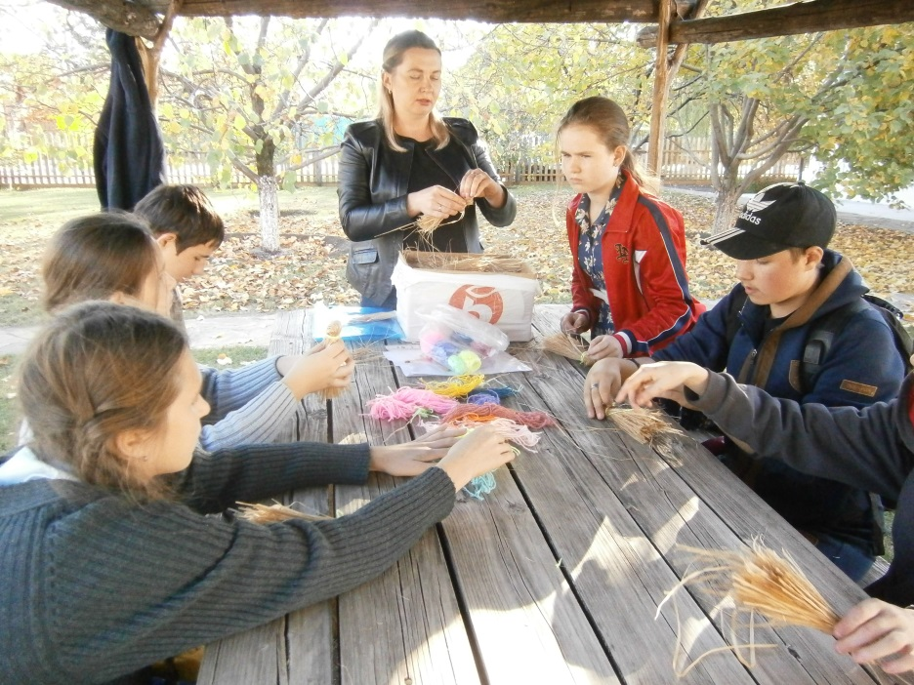
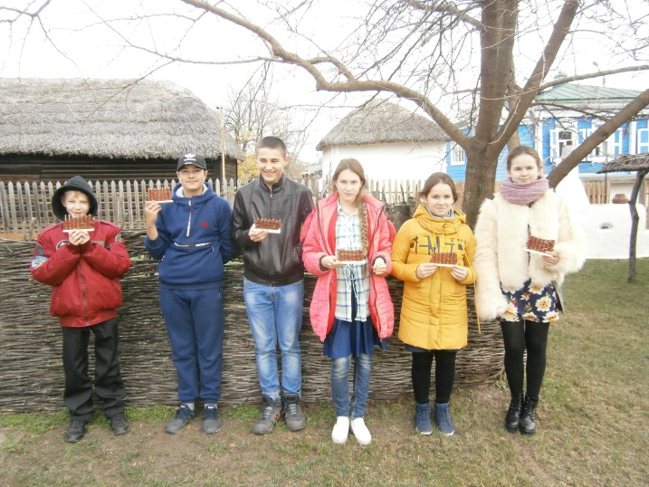
Наши учащиеся регулярно посещают занятия, которые проводят педагоги Государственного музея-заповедника М.А. Шолохова,

Slide 10
а также занятия, которые проводятся в МБУ ДО “Центр творчества Шолоховского района”.

Slide 11
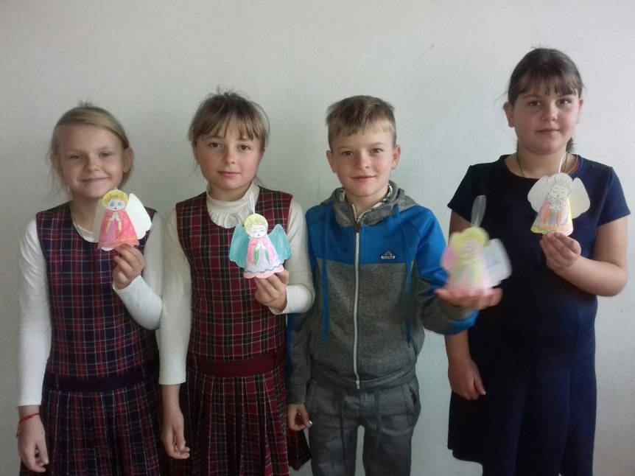
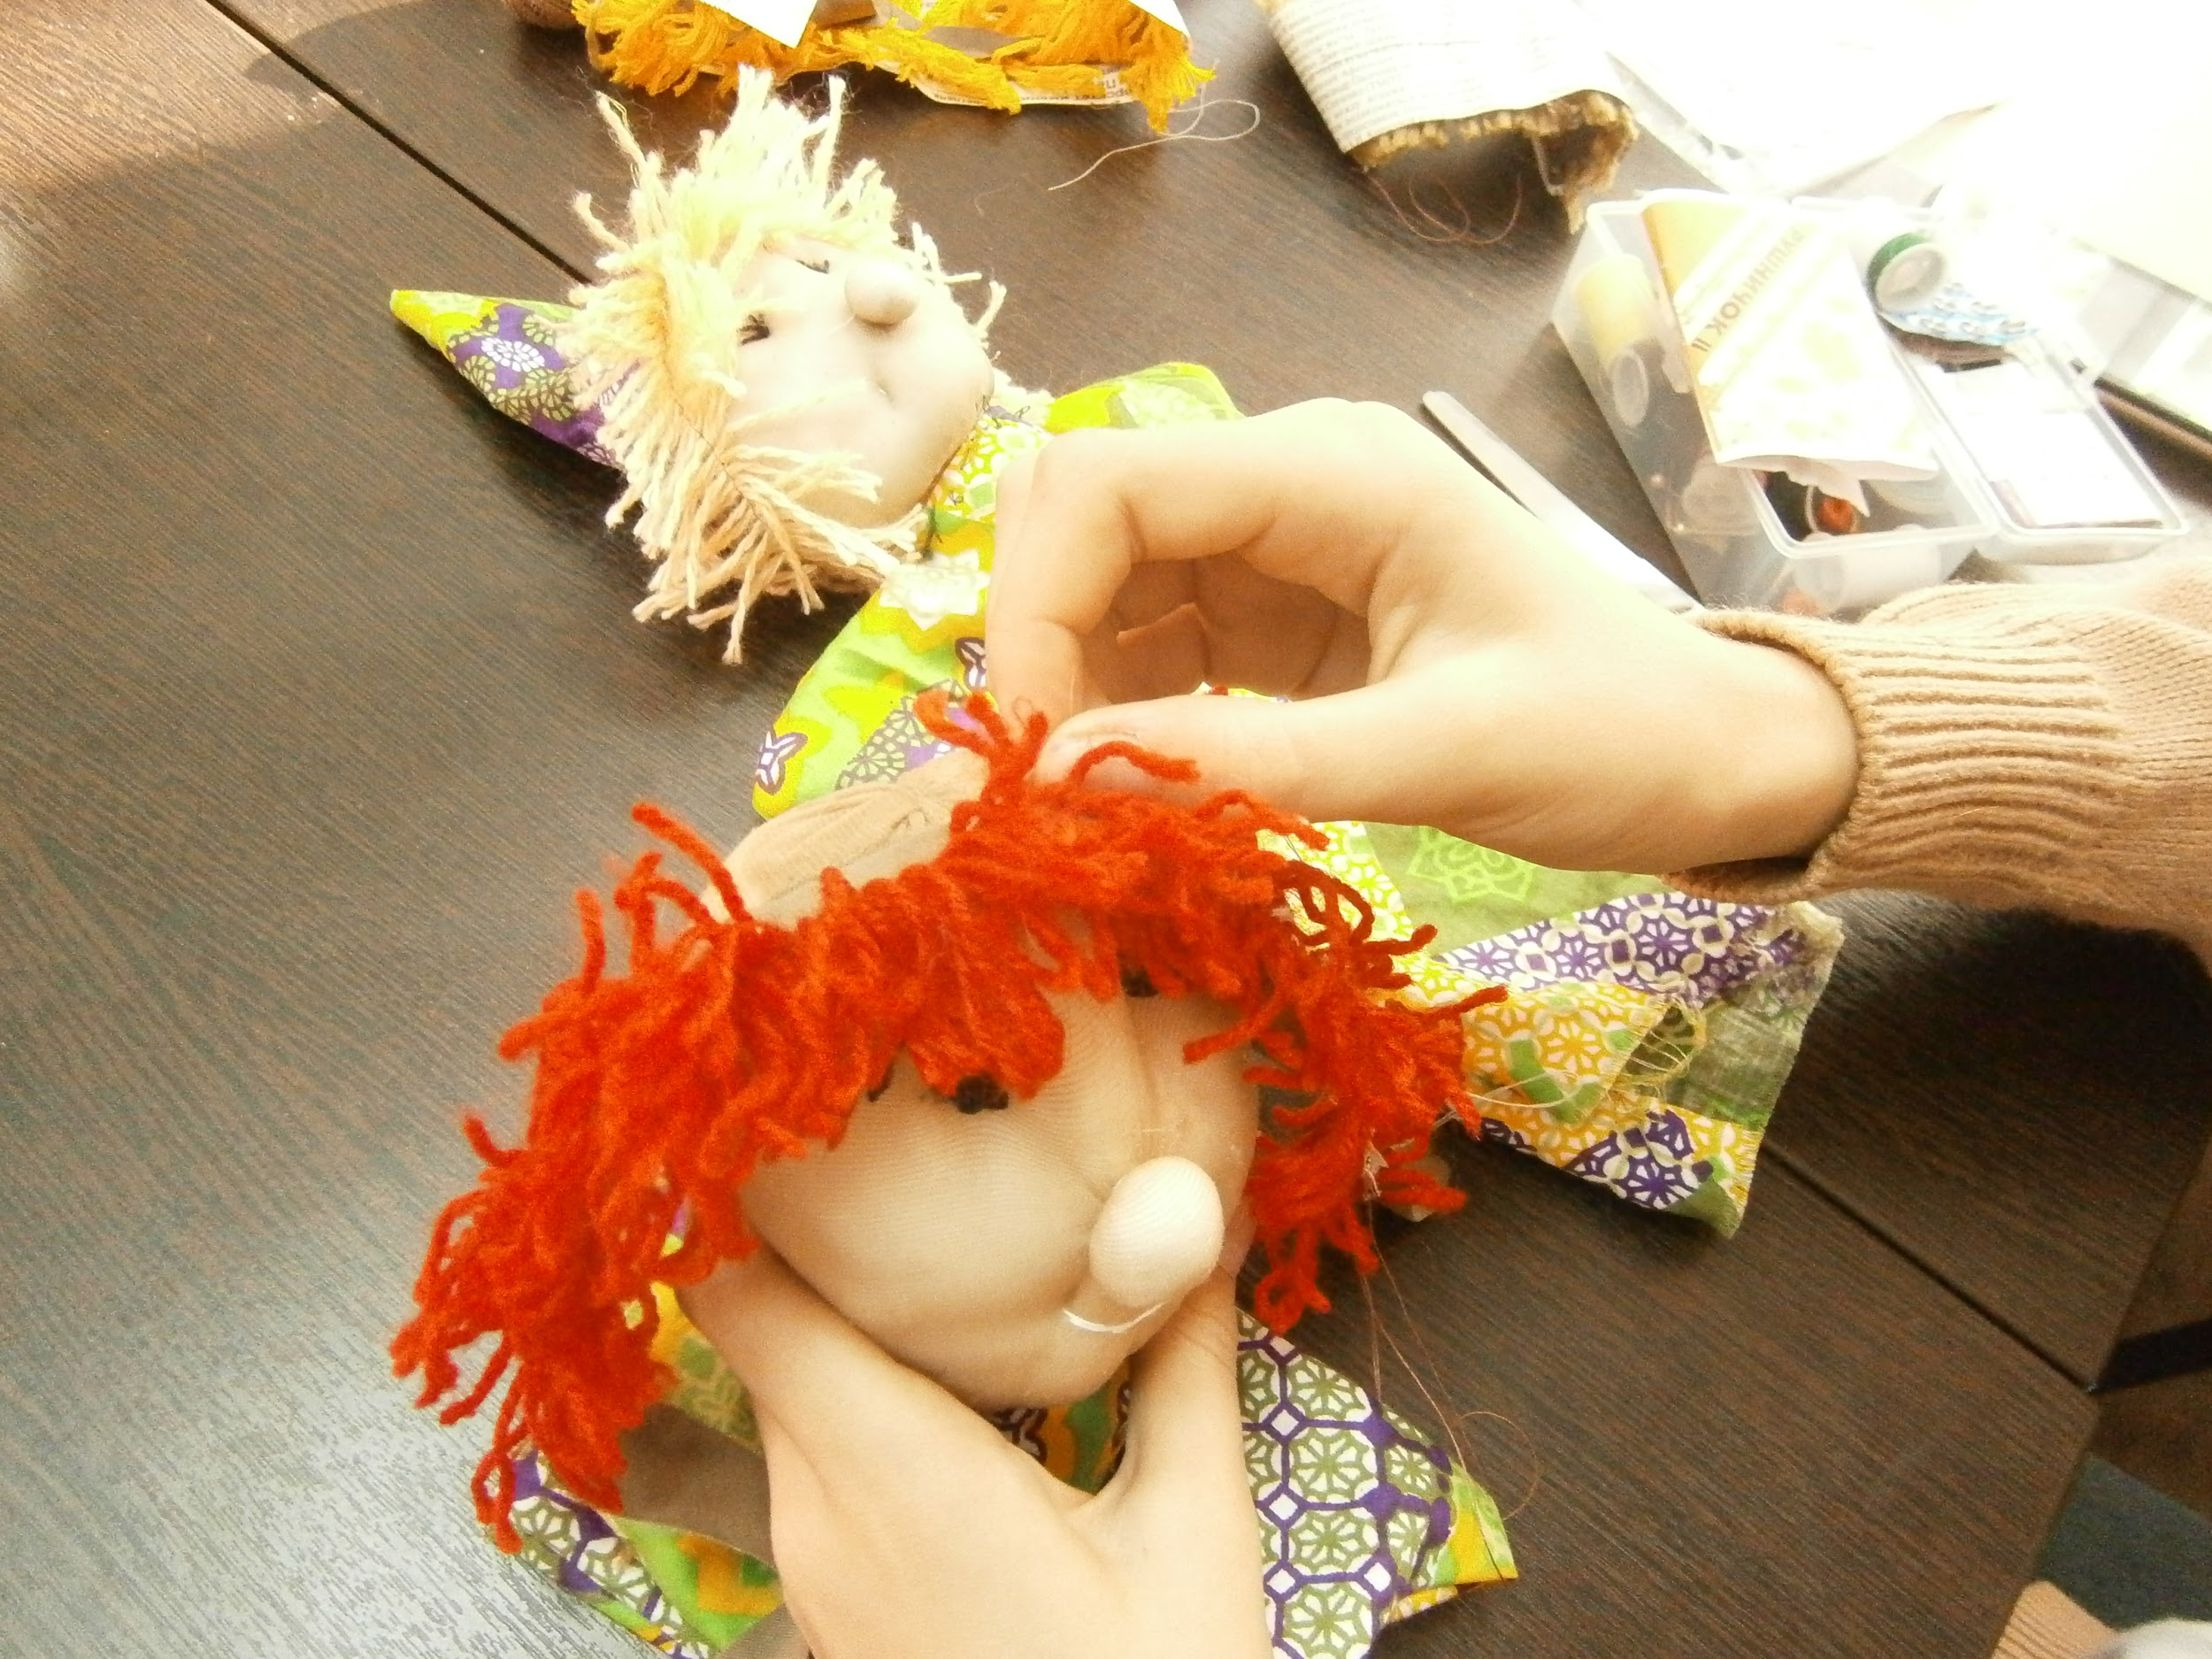
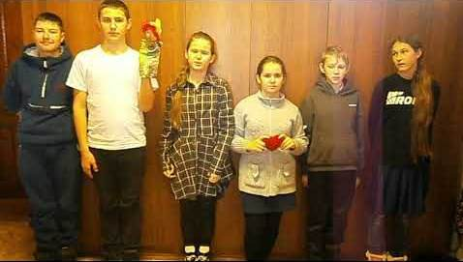
Под руководством наших педагогов ребята с удовольствием делают своими руками замечательные поделки.

Slide 12
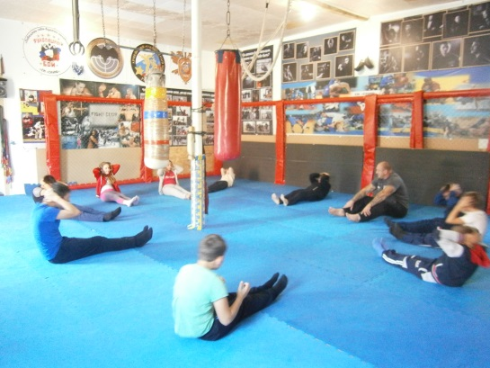
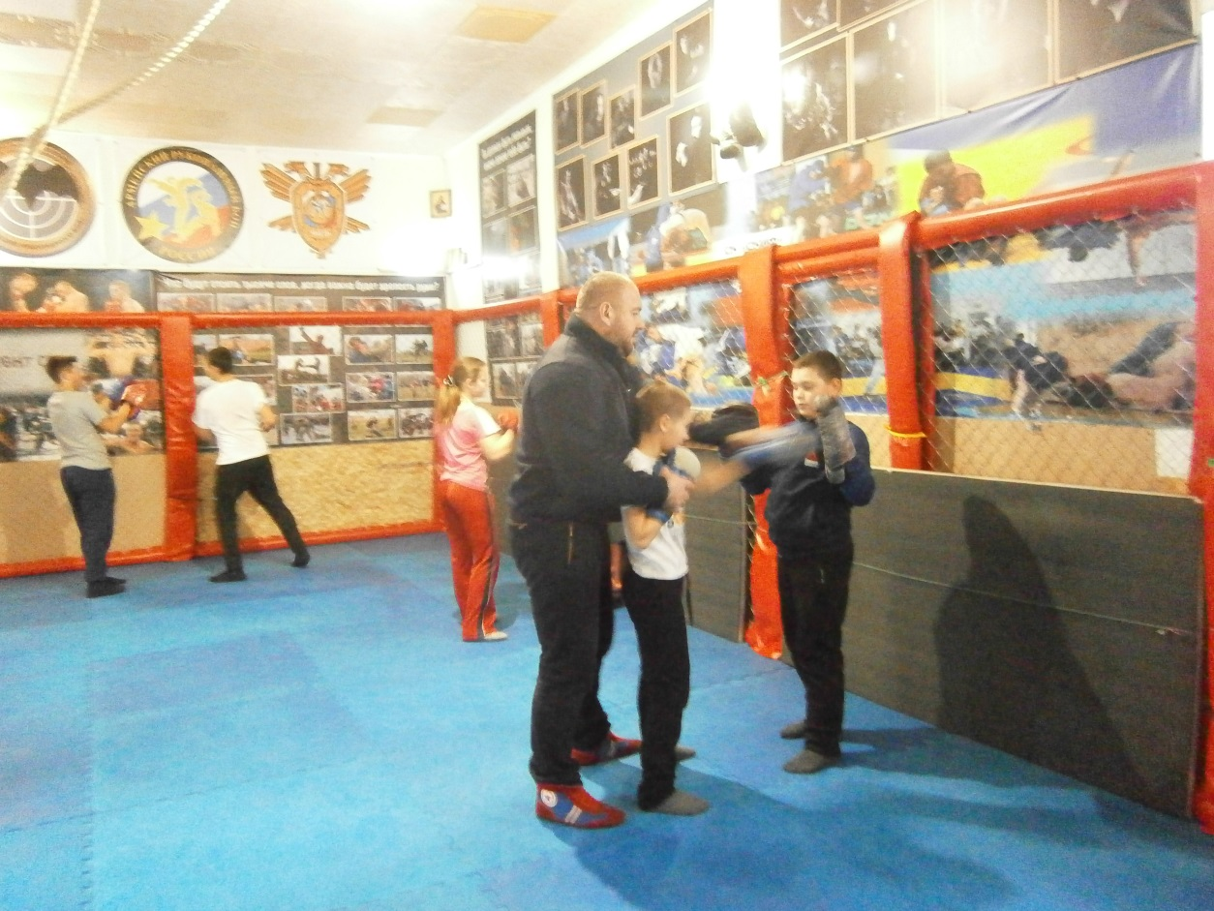
Учащиеся занимаются физкультурой под руководством профессионального спортсмена Калмыкова Виктора Викторовича.

Slide 13
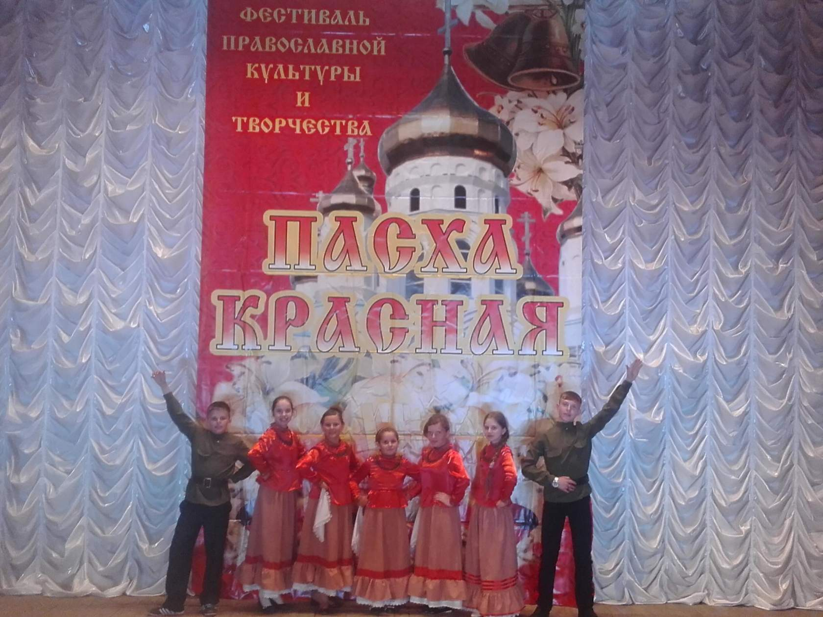
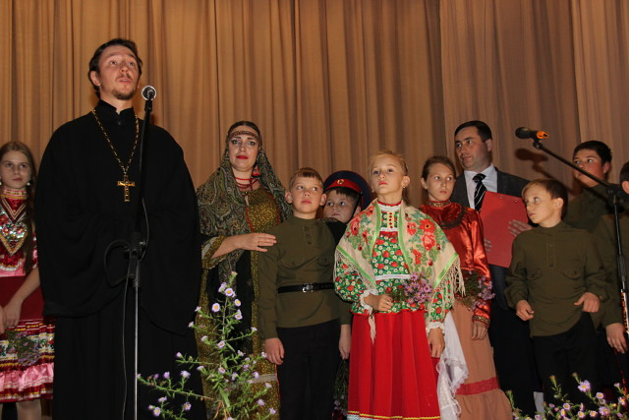
Наши ученики с удовольствием принимают участие в православных фестивалях и концертах,

Slide 14
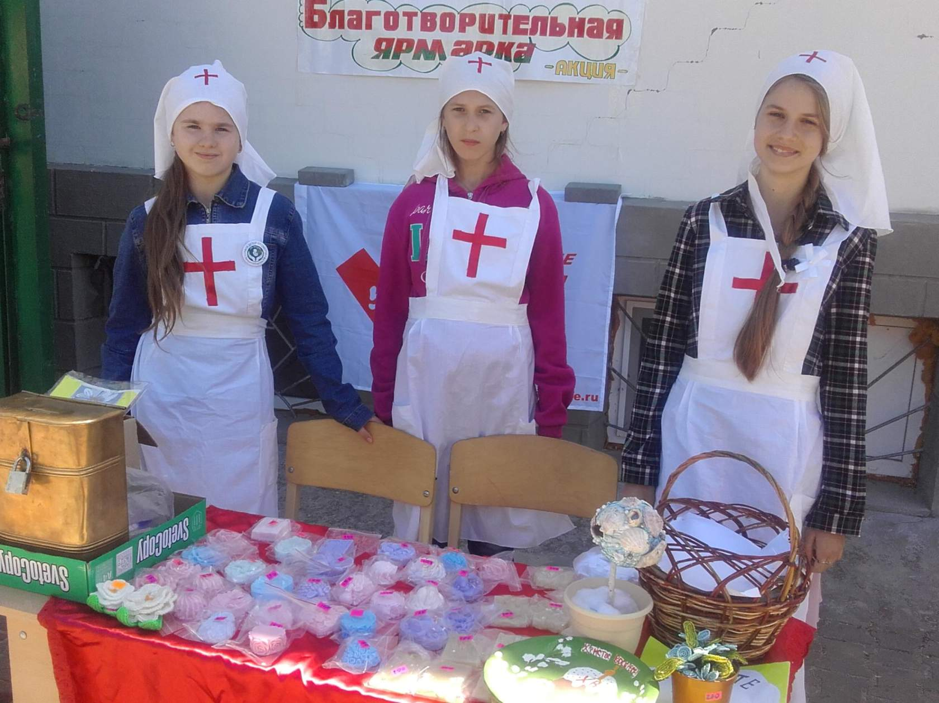
благотворительных акциях и ярмарках.

Slide 15
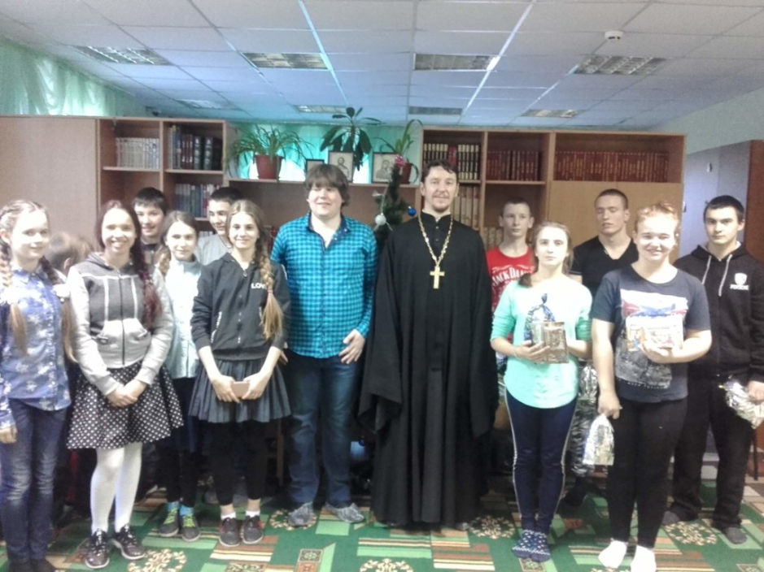
На протяжении нескольких лет учащиеся церковно-приходской школы участвуют в Благотворительных концертах, которые проводятся в социально-реабилитационном отделении для граждан пожилого возраста и инвалидов. Это всегда тёплые, душевные встречи людей старшего поколения и молодёжи, на которых наши дети читают стихи, поют песни, показывают театрализованные постановки.

Slide 16
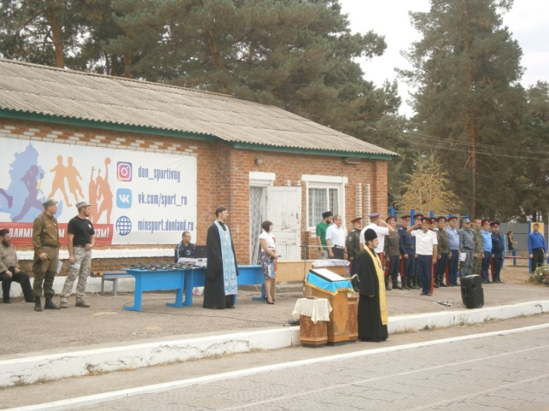
Школьные события 2018 года: В сентябре 2018 года учащиеся нашей школы приняли участие в военно-спортивной игре «Мы живем на Дону!», учредителями которой являлись православный приход Храма Архистратига Михаила ст. Вешенской и МБОУ «Шолоховская гимназия». Целями игры были: популяризация среди подростков традиционной православной и казачьей культуры, овладение знаниями о военно- патриотических традициях Войска Донского, подготовка допризывной молодежи к службе в Вооруженных Силах РФ через повышение интереса к воинской культуре казачьего края. Участники соревнований должны были показать свои умения в сборке и разборке автомата Калашникова, в стрельбе из лука и пневматической винтовки, в рубке лозы, в метании пики и ножей, в силовых упражнениях, в военизированном кроссе и в тестировании на знание истории Донского края. Учащиеся ЧОУ церковно-приходской СОШ приняли активное участие в игре. Несмотря на то, что ребята впервые выступали на подобных соревнованиях, они смогли достойно представить свою школу, завоевав первые места по стрельбе из пневматической винтовки и в тестировании по истории казачьего края на тему «Во славу Отечества».

Slide 17
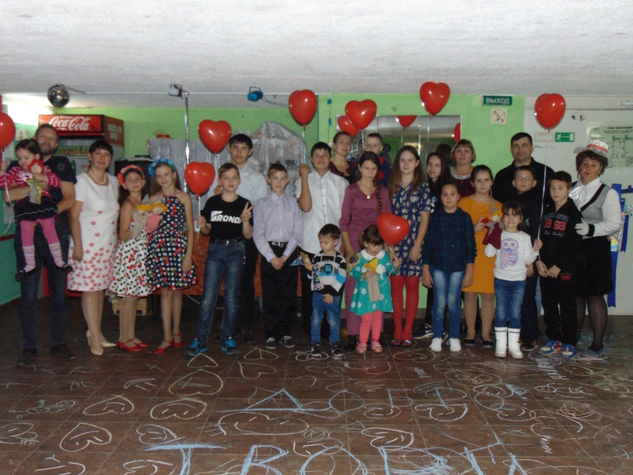
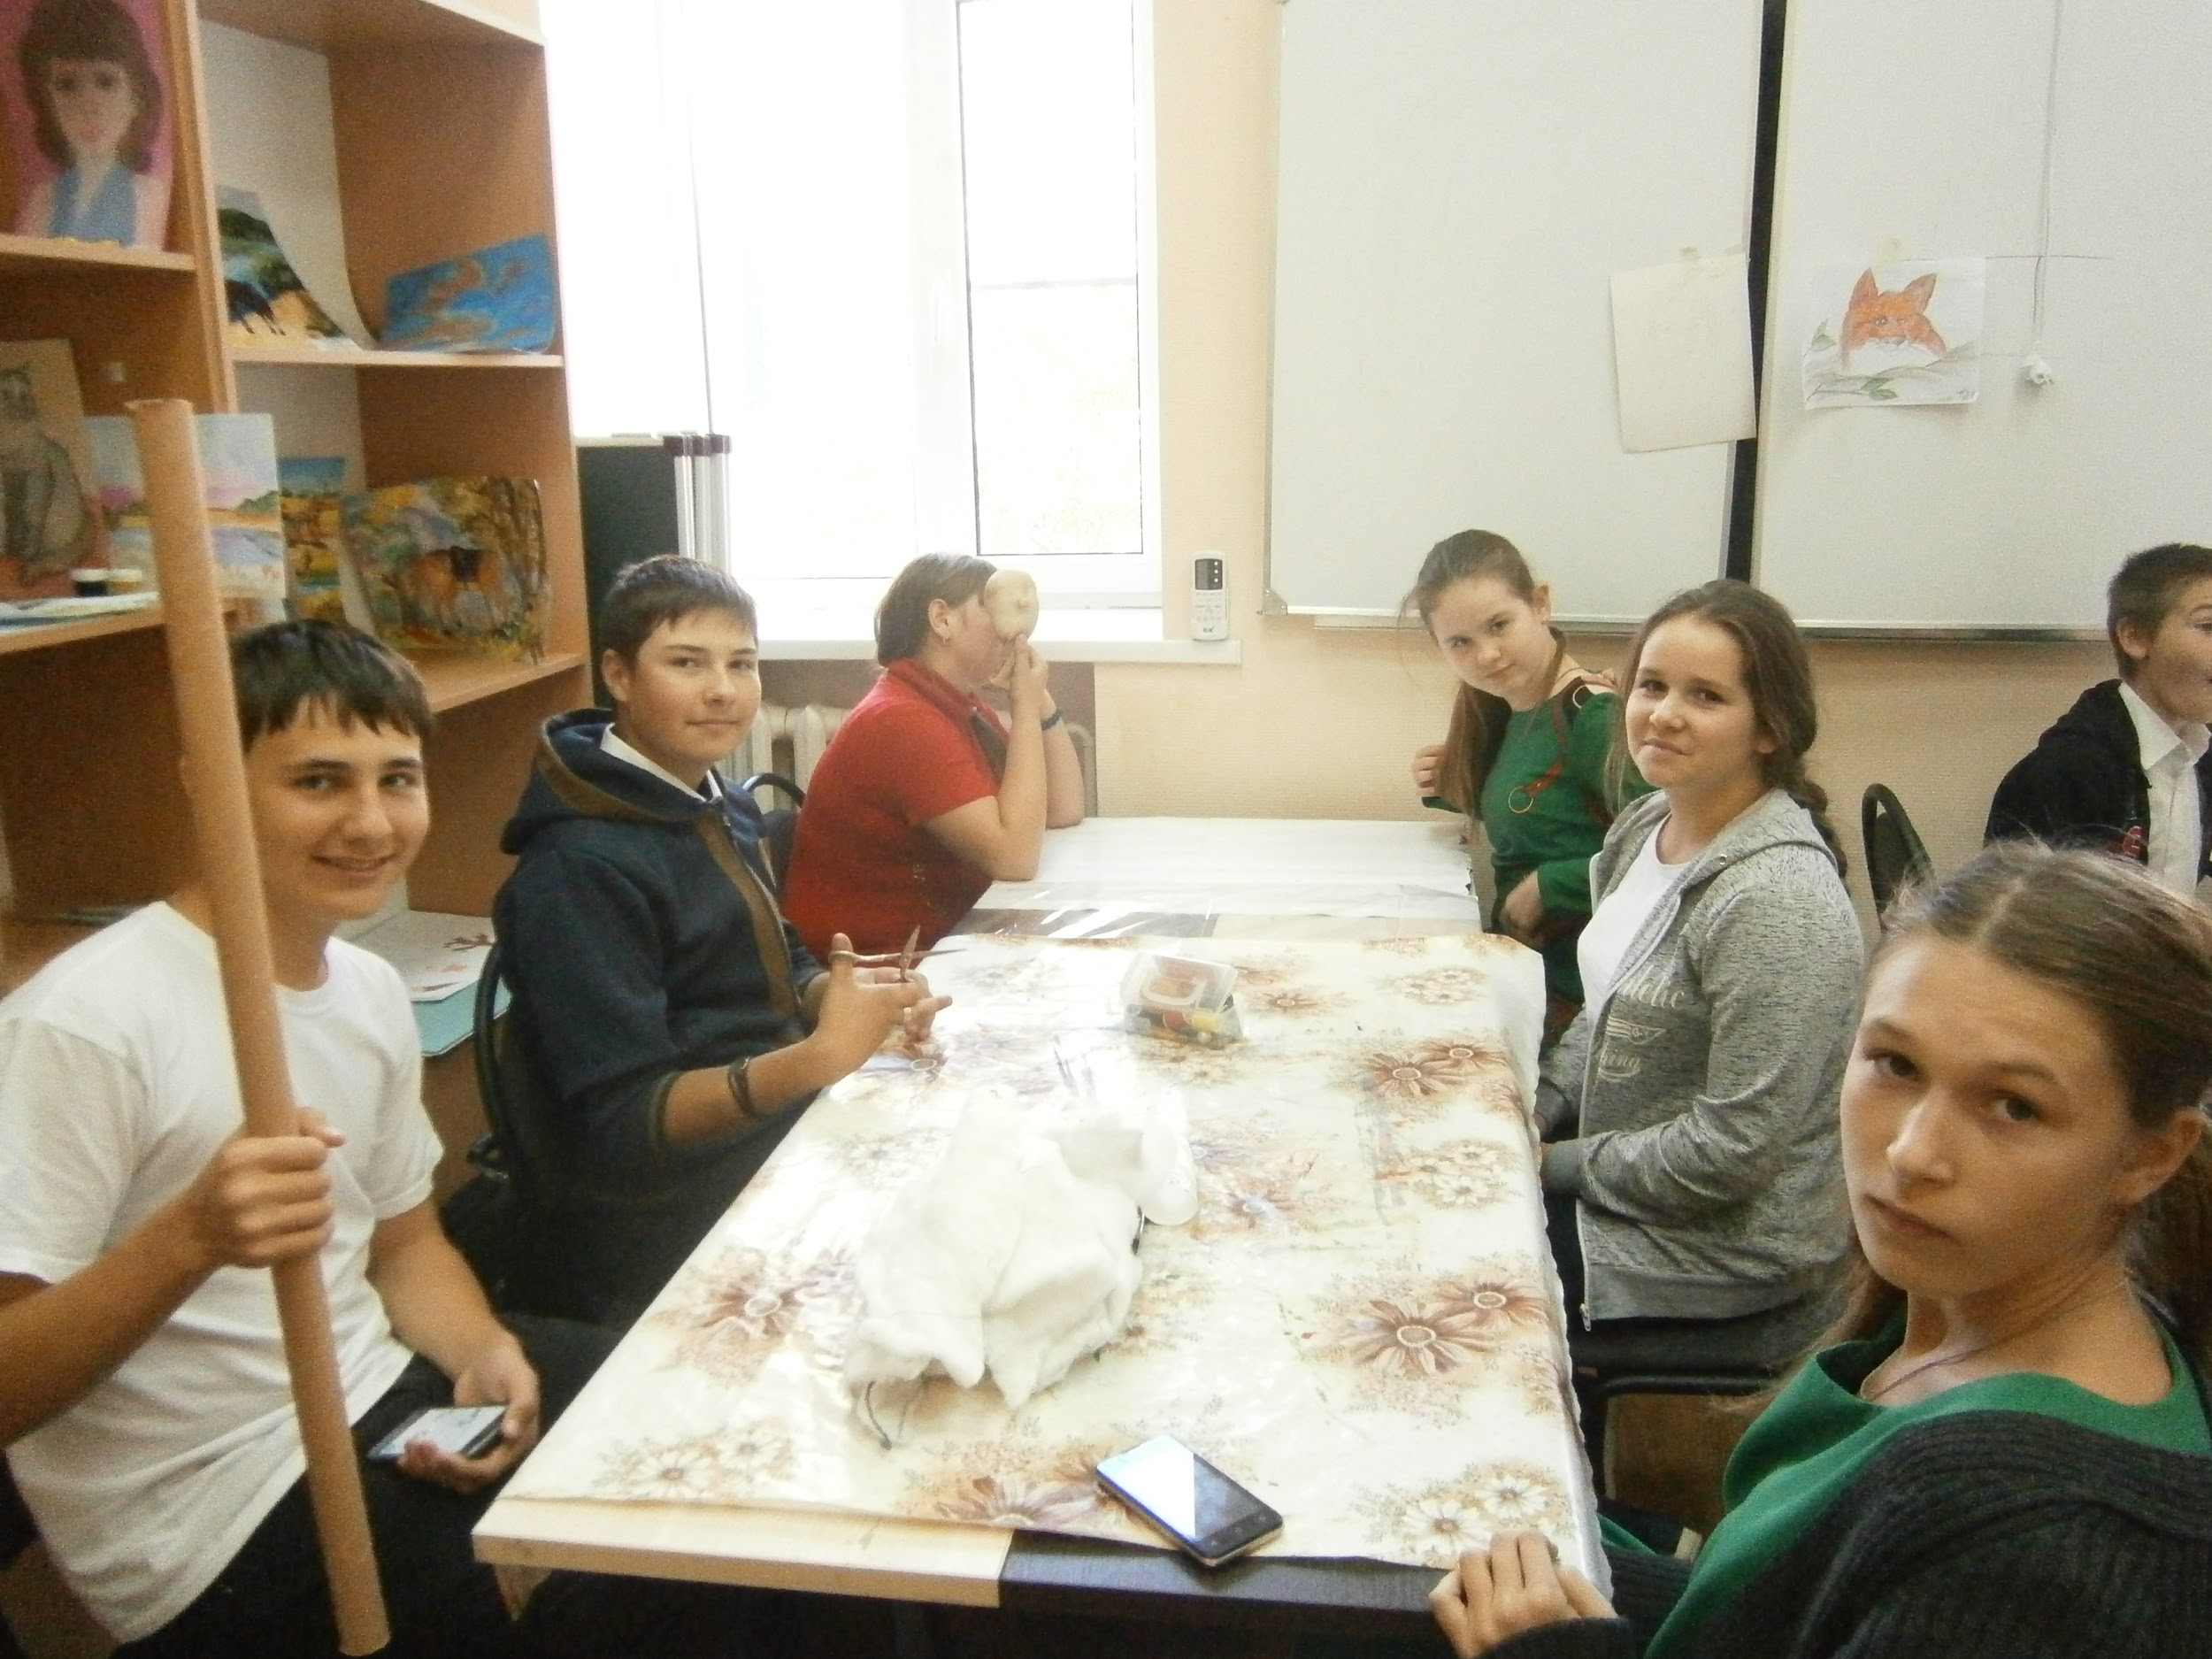
С сентября по декабрь 2018 года учащиеся 7 класса церковно-приходской школы участвуют в Региональном сетевом социальном проекте «От сердца к сердцу».

Slide 18
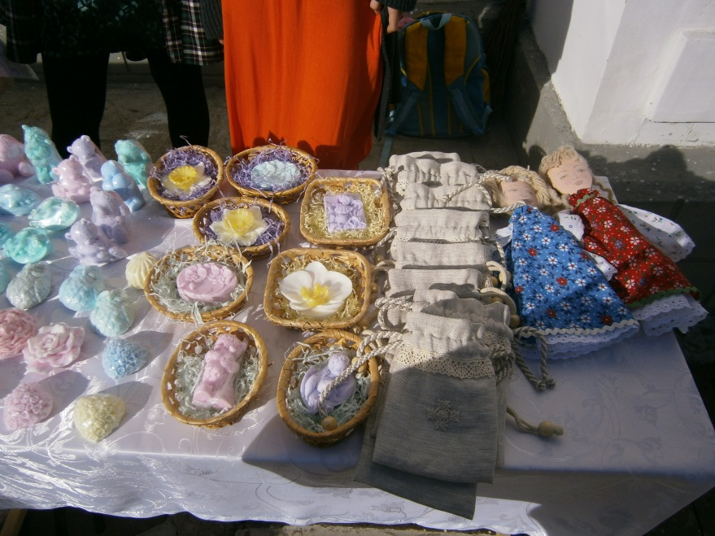
В рамках этого проекта ребята приняли участие во многих интересных мероприятиях. Вот некоторые из них: Традиционная благотворительная Покровская ярмарка, которая была проведена 14 октября 2018 года. Вниманию прихожан храма Архистратига Михаила предлагались домашняя выпечка, сладости, а также выставка-распродажа мыла ручной работы и игрушек. Все средства, собранные в этот день, пошли на нужды детей с ограниченными возможностями здоровья.

Slide 19
Благотворительный Покровский концерт для людей с ограниченными возможностями здоровья (санаторий "Вёшенский"), который был проведён 17 октября 2018 года. Это был большой праздник, на котором выступило много прекрасных артистов из станицы Вёшенской для гостей нашей станицы, которые приехали в санаторий на лечение.

Slide 20
Акция "День доброты" прошла 18 октября 2018 года в Вёшенской районной библиотеке. Это была добрая встреча с пенсионерами из клуба "Собеседник", на которой ученики ЦПШ читали стихи о доброте, пели песни, подарили цветы пожилым гостям библиотеки.

Slide 21
23 ноября 2018 года учащиеся 7 класса под руководством преподавателя Елены Васильевны Ребриевой провели День чистоты реки Дон. Ребята надеются, что жители нашей станицы впредь не будут так загрязнять берега Дона.

Slide 22
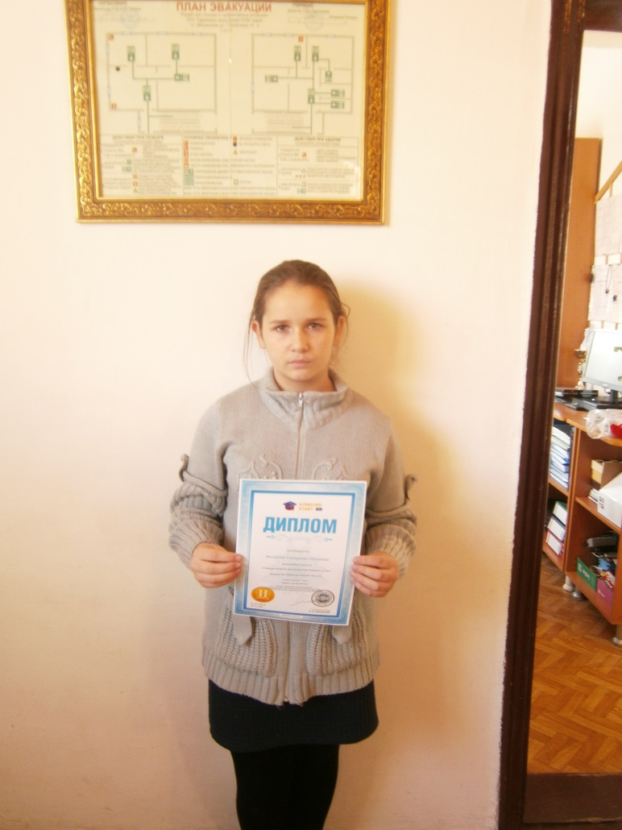
Учащиеся церковно-приходской школы участвуют в различных олимпиадах и конкурсах. В ноябре 2018 года ученицы 7 класса ЦПШ Екатерина Филатова и Ника Коньшина были награждены Дипломами II степени за участие к III Международном конкурсе «Старт» в номинации «Знатоки английского языка».

Slide 23
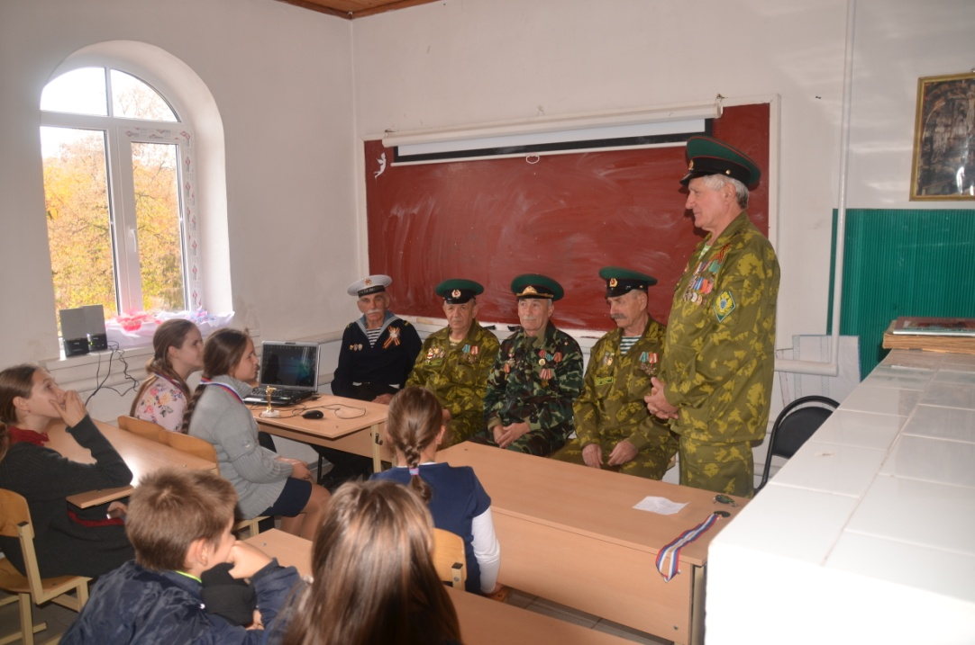
В нашей школе часто проходят встречи с интересными людьми:
Встреча с замечательной вёшенской поэтессой Валентиной Константиновной Меркуловой 22 ноября 2018 года.
Встреча с ветеранами пограничниками
22 октября 2018 года.

Slide 24
Окончив церковно-приходскую школу, дети получают аттестат об основном общем образовании и продолжают обучение или в других средних школах, или поступают в Вёшенский педагогический колледж имени М.А. Шолохова.

Slide 25
Детство, проведённое в стенах церковно-приходской школы, наполнено милосердием, вниманием к близким, большой духовной работой и молитвами. И это во многом определяет путь человека, его будущую жизнь, его ценности и ориентиры.

Slide 26
В презентации использованы материалы и фотографии с сайта: http://verhnedonsk.blagochin.ru/2016/12/02/raspisanie-bogosluzhenij-xramov-blagochiniya/ Верхнедонское благочиние, Шахтинская епархия, Донская митрополия, а также фото из архива церковно-приходской школы и преподавателя Ребриевой Е.В. Презентация подготовлена преподавателем частного образовательного учреждения Свято-Михайло-Архангельской церковно-приходской общеобразовательной средней школы Ребриевой Еленой Васильевной. Спасибо за внимание!

